Slide 1
XVII. Darivanje
2. Malim darovima možete izraziti svoju zahvalnost i liječniku koji vas je liječio, bolničarki koja vas je njegovala, nastavniku u školi, tajnici ili službenici koja vam je iz dana u dan pomagala u nekom poslu. - Naravno, povoda za darivanje ima bezbroj, a vi trebate sami procijeniti kada ćete nekome nešto darovati.
1. Prigode za darivanje su: božićni i novogodišnji blagdani, rođendani, matura, obljetnice,diploma, doktorat i sl.

Slide 2
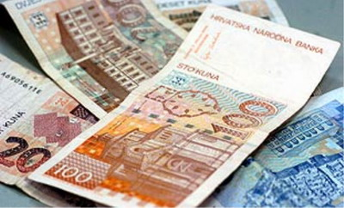
XVII. Što i kada darivati?
4. Ipak, kao i svako, i ovo pravilo ima izuzetak. Novac ćete darovati nekome kome je u nesreći taj novac potreban, a na taj način mu možete pomoći, i ako dotični to tako i shvati. U najužem krugu obitelji, novac možete darovati mladim članovima, učenicima ili studentima, za dobar uspjeh u školi ili za rođendan. Ako je riječ o proslavi nekog događaja, uz novac koji predajete u omotnici stavit ćete i čestitku.
3. Novac se u pravilu nikada ne dariva. Novčani prilog može biti nagrada, honorar, napojnica, nadoknada, ali poklon nikako. Onaj tko daruje novac u stvari demonstrira da iz puke indiferentnosti žali čak i vrijeme i napor da nešto odabere i kupi.

Slide 3
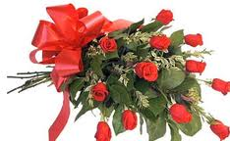
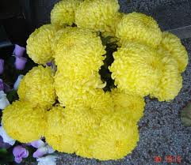
XVII. Što darivati?
5. Cvijeće, slatkiši, knjige i pića su standardni darovi koji se darivaju u svakoj prilici članovima obitelji ili prijateljima i znancima u raznim prigodama. Međutim, kada je u pitanju darivanje cvijeća, treba biti oprezan kada, kome i u kakvoj prilici se poklanja određena vrsta cvijeća, jer to može imati i dublje značenje. Nekada su crvena ruža ili karanfil simbolično izražavali ljubav, a svijetloplavi vjernost. Međutim, danas se to ne gleda toliko strogo.
6. Ljiljani, krizanteme i hortenzije se smatraju "mrtvačkim" cvijećem i ne darivaju se, a ljubičasto cvijeće se smatra izrazom žalosti.

Slide 4
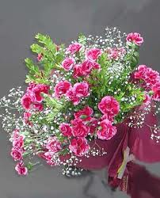
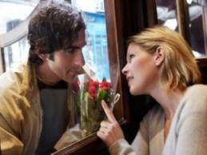
XVII. Što darivati?
7. Pored ruža i karanfila, najčešće se darivaju tulipani, gladiole, gerberi, rezano cvijeće na dugoj peteljci. Buketi od miješanog poljskog cvijeća su također prikladni pokloni, a sitno cvijeće, ljubičice, visibabe, neveni, poklanjaju se uglavnom bez posebnih razloga.
8. Cvijeće se dariva ženama u svim prilikama. Međutim, cvijeće se može darivati i muškarcima u slučaju bolesti.

